Slide 1
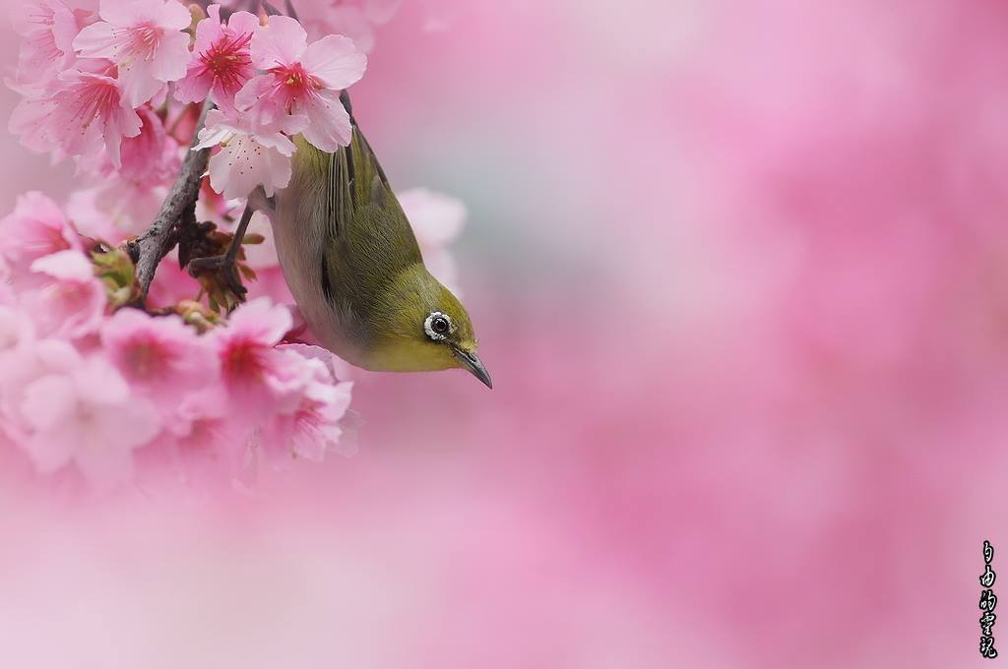
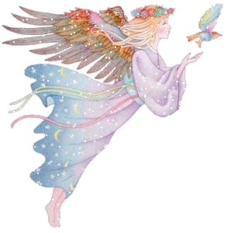
Quem dera a gente não sentir dor

Slide 2
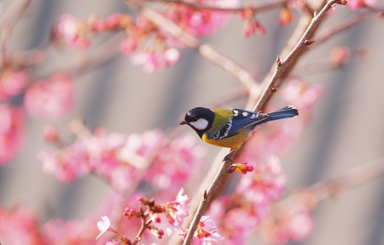
Outro dia assisti a um filme no Netflix e me encantei com uma das frases. Dizia assim: “Uma estrela cadente só dura um segundo, mas você não fica feliz de pelo menos ter visto?” E pensei que é assim mesmo.

Slide 3

Algumas coisas duram pouco, ou duram muito menos do que a gente gostaria. Mas ainda assim, foi melhor elas terem existido (ainda que por pouco tempo), do que se elas nunca tivessem acontecido.

Slide 4

A vida é cheia de pontos finais. Num momento ou outro encerraremos um parágrafo e começaremos outro.

Slide 5

Novas histórias estão prestes a ser escritas, e mesmo que haja dificuldade em virar a página, alguns ciclos se encerrarão independente de nossa vontade.

Slide 6
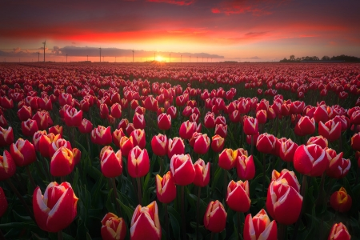
Porém, alguns capítulos sempre terão suas linhas grifadas e sua folha marcada com um post it colorido, sinalizando que ali reside uma memória importante. Mesmo virando a página, alguns episódios permanecerão eternos.

Slide 7

E por mais breves que tenham sido, serão como estrelas cadentes, que riscam o céu numa fração de segundo, mas nem por isso deixam de ter um significado especial.

Slide 8

Algumas coisas são faíscas, mas têm o dom de nos transformar. Como quando alguém lhe sorri no meio de uma multidão ou quando você identifica o choro do seu bebê dentre tantos outros.

Slide 9

Seu corpo interpreta os sinais. Sua alma encontra reciprocidade. Sua hora coincide com a hora de alguém, e mesmo que essa sincronicidade dure apenas um lapso de segundo, você será grato.

Slide 10

Grato por descobrir que, mesmo durando pouco, essa faísca despertou em você algo que você não sabia que existia. E isso por si só já é tão bonito e poderoso, que faz tudo, tudo mesmo, ter valido a pena.

Slide 11
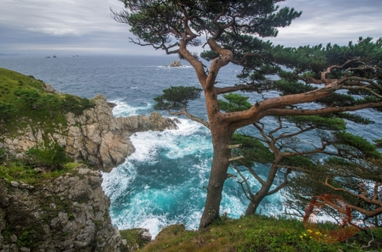
Quem dera a gente não sentir dor
por perder algo importante.

Slide 12
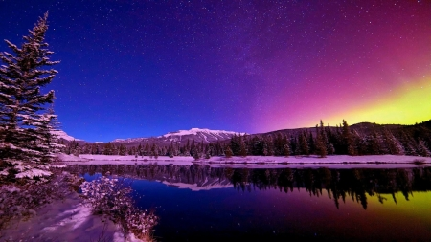
Porém, deveria permanecer a alegria e a gratidão por esse algo importante ter feito parte de nossa vida, ainda que por um único segundo.

Slide 13
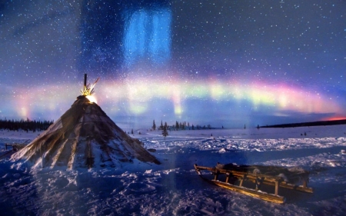
Compreender que por alguns instantes fomos escolhidos para compartilhar um olhar, um sorriso, uma paixão ou mesmo a posse de algo que depois se perdeu, nos torna agraciados, abençoados, merecedores

Slide 14
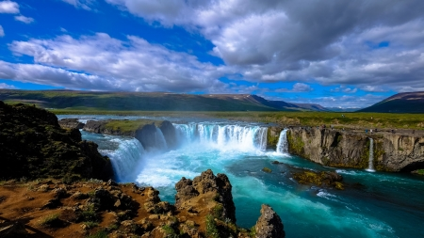
Aquilo que se perdeu estava predestinado a um tempo curto, mas fomos escolhidos para usufruir desse tempo escasso, e fizemos o melhor que podíamos.

Slide 15

Lygia Fagundes Telles fala da saudade como “um vestido velho que tiramos do baú.
Um vestido que não é para usar,
só para olhar.

Slide 16

Só para ver como ele era. Depois a gente dobra de novo e guarda, mas não se cogita em jogar fora ou dar”.

Slide 17

Assim encaro as perdas também. A gente sabe que não pode mais usar aquele vestido, que não serve mais para a gente, que nunca mais vai servir.

Slide 18

Mas a gente fica feliz por um dia ter tido o vestido. Por uma vez na vida ter cabido naquele vestido e rodopiado com ele numa noite estrelada.

Slide 19

E mesmo que hoje as músicas sejam outras, e que os trajes sejam muito mais elaborados e bonitos, a gente ainda se lembra com carinho.

Slide 20

E depois guarda de volta no baú. Pois entende, finalmente, que tudo na vida tem seu tempo, e que um dia seremos o vestido velho de alguém também…

Slide 21
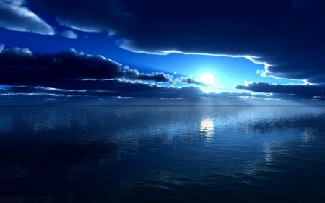
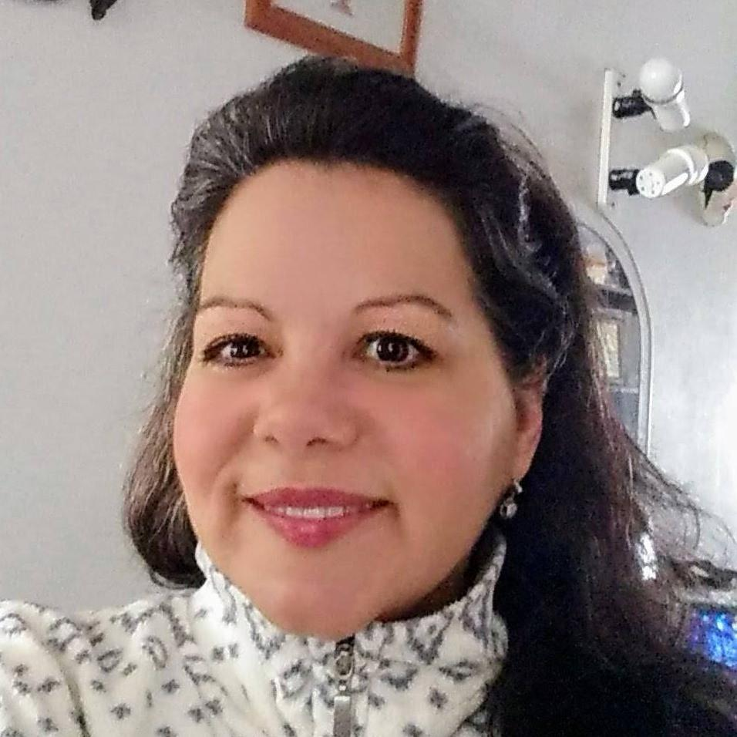
Imagens Internet
Texto: Autor Fabíola Simões
Música: Bryan Adams - (Everything I Do) I Do
Formatação: Olga Lopes
lopesolg@gmail.com
www.facebook.com/olga.lopes.16
www.youtube.com/c/olgalopes
www.sergrasan.com

